Slide 1
Alocação em Fundos Investimento Imobiliários (FIIs)
Trabalho OP
Prof: Felipe Borges
Alunos:
Frederico Cunha e Tiago Póvoa
2021

Slide 2
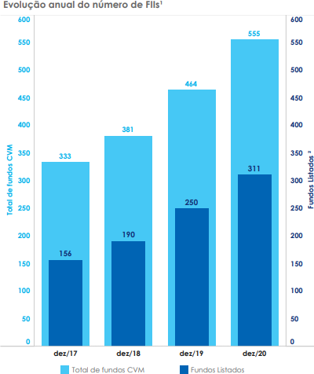
FII – Fundo de Investimentos Imobiliários
Fundos de Investimento
Imobiliário (FIIs) foram criados pela
Lei nº 8668/93, sendo definido pela comunhão de recursos, captados por meio de sistema de distribuição de valores mobiliários, destinados à aplicação em “empreendimentos
imobiliários”.
Em 2020 (dez), existiam mais de 300 FII listados na B3, com patrimônio de R$122 BI
2

Slide 3
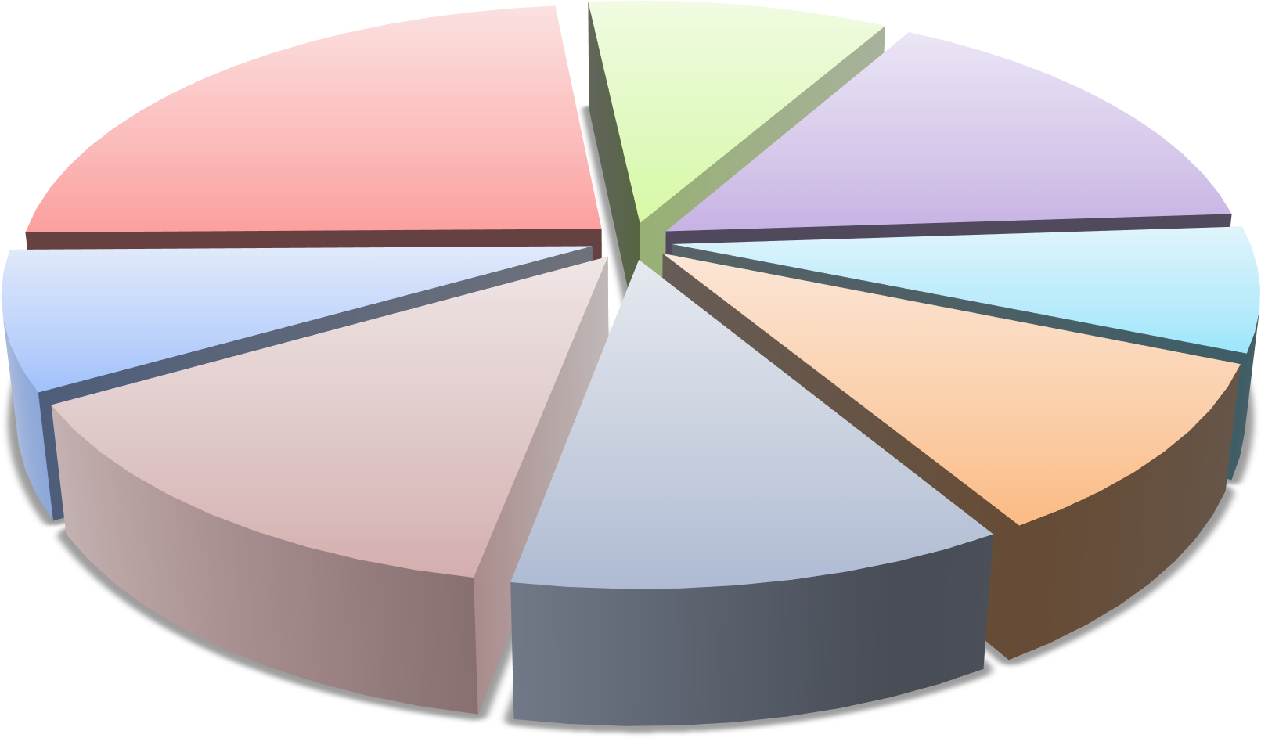
FII – Fundo de Investimentos Imobiliários
Segmentação
volume B3 negociação abr-set/21
Fund of Funds 10%
CRI 24%
Logística 16%
Laje Corporativa 7%
Agências
8%
Malls
10%
Renda Urbana 14%
Outros 11%
Agências
CRI
Fund of Funds
Logística
Laje Corporativa
Malls
Outros
Renda Urbana
3
* Segmento “Outros” são fundos híbridos, de projetos em desenvolvimento, agronegócio e educacional

Slide 4


Alocação de Recursos em FIIs
Problema de Otimização
Um investidor quer diversificar seus investimentos e quer alocar recursos em Fundos de Investimento Imobiliário (FII)
Mas existem centenas de FIIs a escolher, com retorno e volatidade diferentes (fora outras variáveis como segmento, gestor, liquidez...)
Objetivamos alocar R$ 10MM em FIIs
Retorno da Carteira
Volatilidade
4

Slide 5
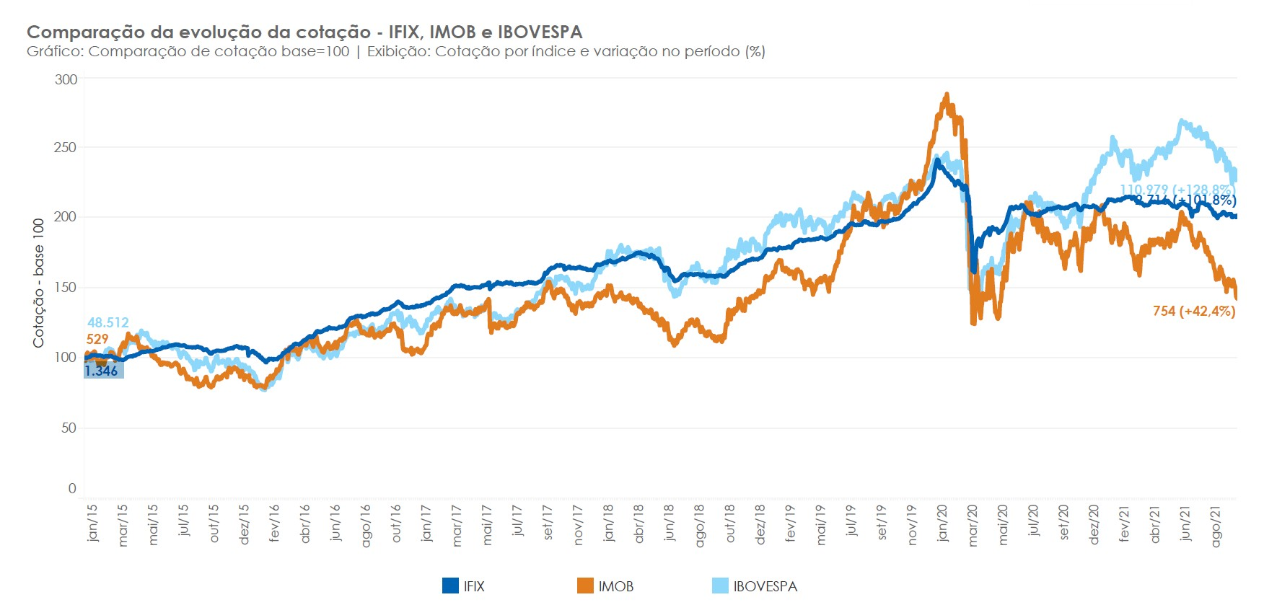
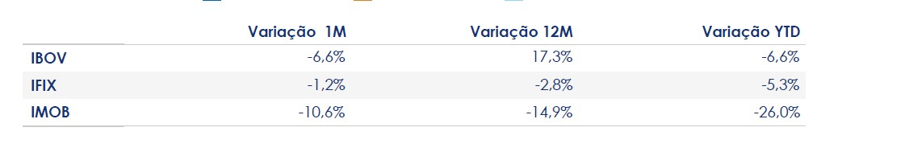
Metodologia
Benchmark - Índice IFX
calculado pela B3 e reflete o desempenho dos principais 103 fundos imobiliários com cotas negociadas na B3
5

Slide 6
Metodologia
Etapas
Modelar e Configurar Modelo de Otimização (ferramenta Solver
LP Simplex)
Selecionar as informações de cada FII no IFX no B3
Apurar o Retono, Volatilidade % IFX dos 6 últimos meses
(abr-set/21)
Re-teste (1-15/out/21

Slide 7
Resultado dos 6 últimos meses por segmento (abr-set/21)
No período, o IFX atingiu retorno -4,78% / vol 13,79%
Segmento | Abr-set/21
 | % Retorno | % Vol
Agências | -11,11% | 10,38%
CRI | -1,64% | 12,08%
Fund of Funds | -12,30% | 15,69%
Logística | -6,75% | 13,52%
Laje Corporativa | -6,95% | 16,73%
Malls | -6,06% | 14,44%
Outros | -4,56% | 16,79%
Renda Urbana | -2,34% | 10,91%
TOTAL -4,78% 13,79%
7

Slide 8
Modelos de Otimização
Alocação: R$ 10 MM
Restrições
1: carteira totalmente alocada = 100%
2: volatilidade máxima = 12,0%
3: alocação nos setores =< 20% acima)
4: alocação máximo por papel = 2,5%
8

Slide 10
Otimização x Resultado (abr-set/21)
Modelo otimizado | Retorno | - 0,20% / -4,78% | IFX
 | Volatilidade | 12,00% / 13,79%
Segmento | Abr-set/21
 | % Retorno | % Vol
Agências | -11,11% | 10,38%
CRI | -1,64% | 12,08%
Fund of Funds | -12,30% | 15,69%
Logística | -6,75% | 13,52%
Laje Corporativa | -6,95% | 16,73%
Malls | -6,06% | 14,44%
Outros | -4,56% | 16,79%
Renda Urbana | -2,34% | 10,91%
TOTAL -4,78% 13,79%
OTIMIZADO
% Retorno | % Vol
0,00% | 0,00%
1,87% | 11,55%
-4,91% | 11,01%
-3,96% | 12,01%
-0,70% | 13,08%
1,71% | 14,85%
-1,84% | 13,09%
0,44% | 9,94%
-0,20% 12,00%
10

Slide 11
Resultado dos 6 últimos meses por segmento (abr-set/21)
FIIs | Retorno 6 meses | Volatilidad 6 meses | Setor | % IFX |  | Pesos Sugeridos
HGLG11 | -2,29% | 11,51% | Logística | 3,36% |  | 2,50%
XPLG11 | -9,03% | 11,99% | Logística | 2,63% |  | 0,00%
BTLG11 | -3,23% | 12,32% | Logística | 1,57% |  | 2,50%
VILG11 | -7,80% | 12,88% | Logística | 1,53% |  | 0,00%
BRCO11 | -8,91% | 14,48% | Logística | 1,41% |  | 0,00%
LVBI11 | -8,03% | 16,03% | Logística | 1,15% |  | 0,00%
HSLG11 | -17,16% | 18,03% | Logística | 1,10% |  | 0,00%
GGRC11 | -2,56% | 16,01% | Logística | 0,88% |  | 0,00%
SDIL11 | -6,91% | 12,47% | Logística | 0,76% |  | 2,50%
RBRL11 | -3,76% | 16,17% | Logística | 0,64% |  | 0,00%
GALG11 | -4,48% | 12,68% | Logística | 0,56% |  | 2,50%
PATL11 | -17,74% | 19,54% | Logística | 0,35% |  | 0,00%
FIIB11 | -2,86% | 11,04% | Logística | 0,31% |  | 2,50%
VTLT11 | -11,96% | 15,53% | Logística | 0,20% |  | 0,00%
Alocação por setor
Logística
XPML11 | -7,11% | 14,84% | Malls | 2,15% |  | 0,00%
VISC11 | -5,04% | 15,50% | Malls | 1,85% |  | 0,00%
HGBS11 | -8,74% | 12,26% | Malls | 1,76% |  | 0,00%
HSML11 | -6,62% | 13,85% | Malls | 1,21% |  | 0,00%
MALL11 | 1,71% | 14,85% | Malls | 0,69% |  | 2,50%
FIGS11 | -3,33% | 23,65% | Malls | 0,15% |  | 0,00%
Malls
11

Slide 12
Resultado dos 6 últimos meses por segmento (abr-set/21)
Alocação por setor
FIIs | Retorno 6 meses | Volatilidade 6 meses |  | Setor | % IFX |  | Pesos Sugeridos
HFOF11 | -11,90% | 8,56% | 3.374.372,84 | Fund of Funds | 1,87% |  | 2,50%
BCFF11 | -11,90% | 16,03% | 0,00 | Fund of Funds | 1,77% |  | 0,00%
RBRF11 | -15,39% | 18,59% | 0,00 | Fund of Funds | 0,99% |  | 0,00%
MGFF11 | -18,02% | 14,53% | 0,00 | Fund of Funds | 0,59% |  | 0,00%
CPFF11 | 2,51% | 12,65% | 1.164.237,54 | Fund of Funds | 0,41% |  | 2,50%
KFOF11 | -11,13% | 19,29% | 0,00 | Fund of Funds | 0,35% |  | 0,00%
KISU11 | -25,94% | 37,86% | 0,00 | Fund of Funds | 0,35% |  | 0,00%
XPSF11 | -11,07% | 14,00% | 0,00 | Fund of Funds | 0,34% |  | 0,00%
BCIA11 | -14,26% | 13,97% | 0,00 | Fund of Funds | 0,31% |  | 0,00%
BPFF11 | -6,17% | 13,34% | 797.664,49 | Fund of Funds | 0,30% |  | 0,86%
RBFF11 | -6,92% | 17,20% | 0,00 | Fund of Funds | 0,22% |  | 0,00%
HGFF11 | -14,94% | 17,89% | 0,00 | Fund of Funds | 0,21% |  | 0,00%
VIFI11 | -10,64% | 23,43% | 0,00 | Fund of Funds | 0,20% |  | 0,00%
MORE11 | -19,17% | 21,01% | 0,00 | Fund of Funds | 0,17% |  | 0,00%
RVBI11 | -3,79% | 23,53% | 0,00 | Fund of Funds | 0,12% |  | 0,00%
RFOF11 | -3,39% | 19,61% | 0,00 | Fund of Funds | 0,08% |  | 0,00%
Fundo de Fundo
12

Slide 13
Resultado dos 6 últimos meses por segmento (abr-set/21)
FIIs | Retorno 6 meses | Volatilidade 6 meses |  | Setor | % IFX |  | Pesos Sugeridos
KNIP11 | -4,77% | 7,43% | 10.366.027,83 | CRI | 5,94% |  | 2,50% 2,50% 0,00% 2,50% 2,50% 2,50% 0,00% 2,50% 0,00% 0,00% 2,50% 0,00% 2,50%
KNCR11 | 6,64% | 12,27% | 6.889.604,63 | CRI | 3,64%
IRDM11 | -13,27% | 20,41% | 0,00 | CRI | 2,97%
CPTS11 | 2,67% | 6,89% | 9.841.224,70 | CRI | 2,43%
RECR11 | 2,42% | 11,73% | 6.666.550,92 | CRI | 2,43%
MXRF11 | 1,66% | 7,60% | 7.336.397,38 | CRI | 2,19%
HCTR11 | -14,23% | 14,81% | 0,00 | CRI | 2,19%
HGCR11 | 3,62% | 14,01% | 2.868.684,38 | CRI | 1,66%
KNHY11 | -0,16% | 13,97% | 0,00 | CRI | 1,48%
DEVA11 | -7,33% | 13,58% | 0,00 | CRI | 1,37%
MCCI11 | 3,36% | 9,52% | 3.855.786,86 | CRI | 1,21%
VCJR11 | -4,01% | 12,74% | 0,00 | CRI | 1,07%
VRTA11 | -0,03% | 12,42% | 2.039.767,25 | CRI | 1,05%
CVBI11 | 1,13% | 9,42% | 3.356.823,99 | CRI | 0,97% |  | 2,50%
RBRR11 | 1,94% | 12,74% | 2.808.416,45 | CRI | 0,95% |  | 2,50%
XPCI11 | 6,56% | 15,23% | 3.447.181,01 | CRI | 0,91% |  | 2,50%
KNSC11 | -3,22% | 11,30% | 3.724.712,08 | CRI | 0,81% |  | 2,20%
HABT11 | 2,79% | 16,23% | 0,00 | CRI | 0,77% |  | 0,00%
VGIP11 | -4,29% | 10,76% | 0,00 | CRI | 0,71% |  | 0,00%
BCRI11 | 2,94% | 12,12% | 1.935.884,43 | CRI | 0,66% |  | 2,50%
FEXC11 | -5,59% | 15,25% | 0,00 | CRI | 0,50% |  | 0,00%
BARI11 | -1,42% | 11,16% | 2.239.778,65 | CRI | 0,47% |  | 2,50%
BTCR11 | 5,95% | 15,81% | 1.127.867,00 | CRI | 0,43% |  | 2,50%
VGIR11 | 3,05% | 14,59% | 897.015,38 | CRI | 0,42% |  | 2,50%
URPR11 | 1,59% | 20,17% | 0,00 | CRI | 0,39% |  | 0,00%
VSLH11 | -15,50% | 16,77% | 0,00 | CRI | 0,35% |  | 0,00%
PORD11 | -3,31% | 13,10% | 0,00 | CRI | 0,34% |  | 0,00%
RBRY11 | 0,88% | 11,02% | 819.650,87 | CRI | 0,33% |  | 2,50%
OUJP11 | -13,58% | 21,15% | 0,00 | CRI | 0,28% |  | 0,00%
SADI11 | 2,62% | 12,30% | 432.574,06 | CRI | 0,25% |  | 2,50%
PLCR11 | -1,08% | 11,83% | 621.864,97 | CRI | 0,18% |  | 2,50%
Alocação por setor
CRI
(Certificado de Recebíveis Imobiliários)
13

Slide 14
Modelos de Otimização
RE-TESTE > 01/10/2021 a 15/10/2021
Restrições
1: carteira totalmente alocada = 100%
2: volatilidade máxima = 12,0%
3: alocação nos setores =< 20% acima)
4: alocação máximo por papel = 2,5%
14

Slide 15
15

Slide 16

Otimização x Resultado (01 a 15 de outubro/21)
Modelo otimizado | Retorno | + 0,63% / +1,08% | IFX
 | Volatilidade | 8,81% / 10,34%
Segmento | 01 a 15 de Out/21
 | % Retorno | % Vol
OTIMIZADO RE-TESTE
% Retorno % Vol
Agências | -3,36% | _{6,55%} 0,00% 0,00%
CRI | 1,29% | 8,19% | 1,00% | 7,91%
Fund of Funds | 1,49% | 13,22% | -0,18% | 15,32%
Logística | 0,97% | 11,44% | 0,09% | 7,65%
Laje Corporativa | 0,22% | 11,31% | 0,30% | 9,22%
Malls | 3,54% | 14,23% | 2,92% | 7,92%
Outros | 0,25% | 11,09% | 0,79% | 9,17%
Renda Urbana | 0,25% | 10,00% | -1,48% | 11,20%
TOTAL | 1,08% | 10,34% | 0,63% | 8,81%
Apresentou uma vol menor que IFX mas retorno menor.
Período de análise foi muito curto, inferior a 1 mês.
16

Slide 17
Análises
IFX x Indicadores de Mercado
SELIC
NTN-B
Nossa Carteira
Evolução 2015-2021 no IFX
Performance x IFX
Efeito Eleições
17

Slide 18
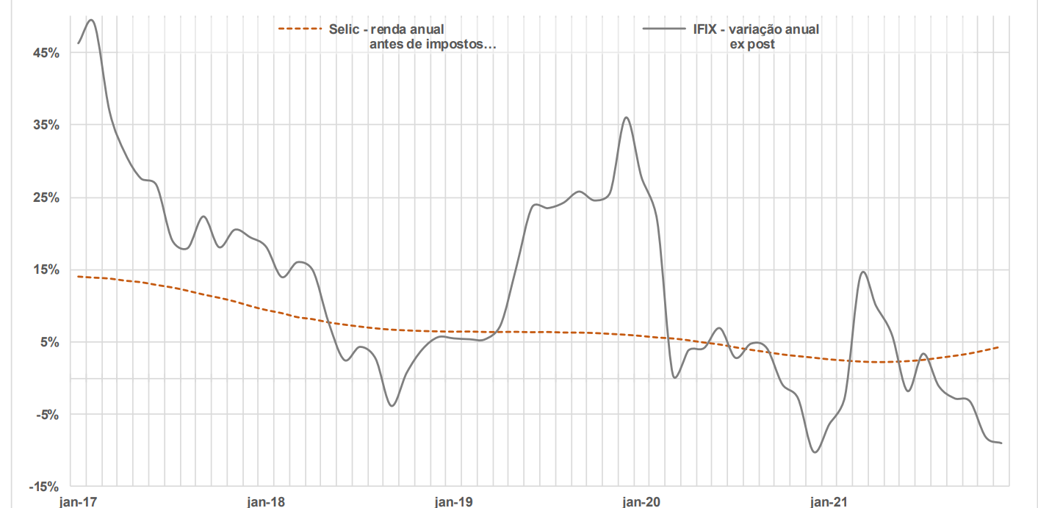
IFX x Selic (antes Impostos)
O deslocamento do IFIX para SELIC é muito conturbando neste últimos 5 anos;
Não identificamos uma correlação mais representativa
5

Slide 19
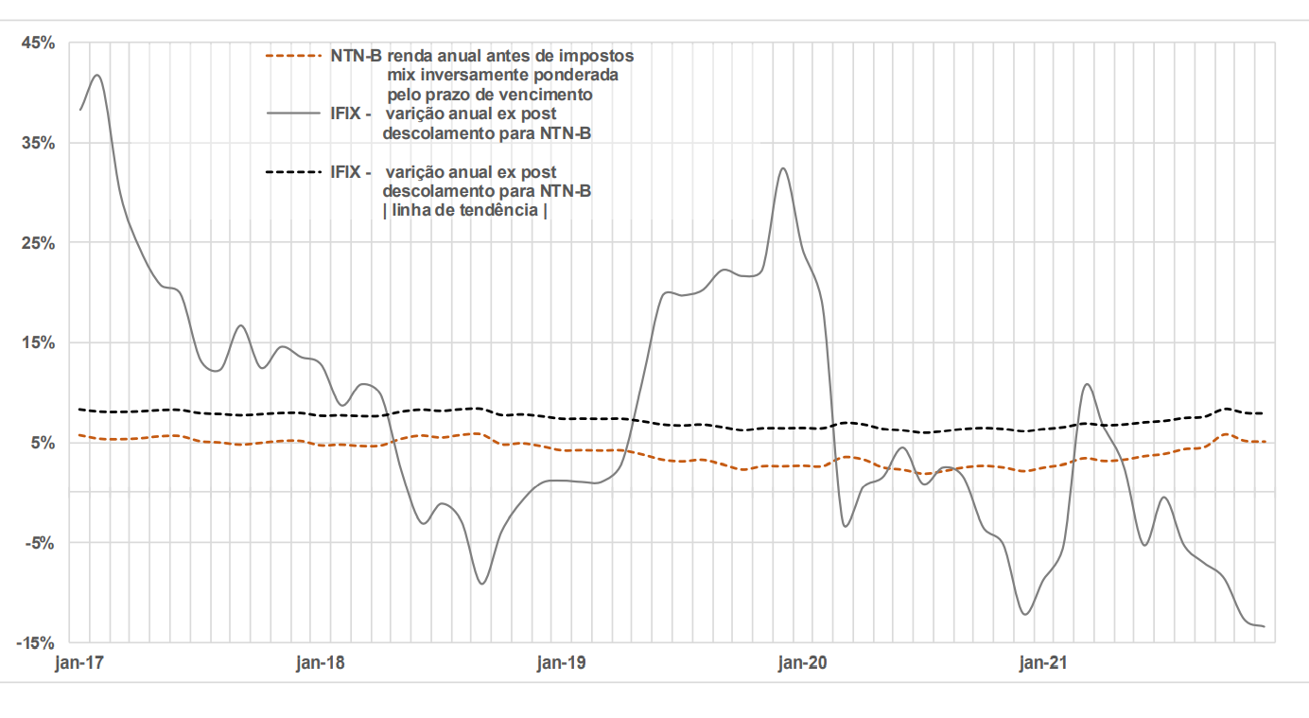
IFX x NTN-B
Ao compararmos com a renda implícita dos NTN-B como a variação do IFIX, não encontramos correlação da renda derivada de locações (longo prazo e baixa volatilidade)
A Risco FII contra NTN-B este precificado pelo descolamento médio de 7,3% anual
5

Slide 20
Efeito Eleições Presidenciais
Nas eleições presidências percebemos uma tensão do mercado que acarretou na subida do Juros Pré de 1 ano em todos as 3 ultimas eleições
Todavia, não houve alteração significativa no Spread (DY IFX x Copom B-35).
DILMA
5

Slide 21
Análises
IFX x Indicadores de Mercado
SELIC
NTN-B
Nossa Carteira
Evolução 2015-2021 no IFX
Performance x IFX
Efeito Eleições
17

Slide 22
Análise da Nossa Carteira 2014-2021
Em 2014, o IFX era composto por 22 FIIs evoluindo para 103 FIIs em 2021;
Os FIIs da Nossa Carteira, representou uma evolução no peso do IFX, onde representavam 23% em 2014 passando a representar 47% do IFX em 2021 (41 FIIs)
Nossa Carteira

Slide 23
Análise da Nossa Carteira 2014-2021
No período de 6 anos (2015 a 2021), a Nossa Carteira valorizou 110% enquanto o IFIX atingiu 99%.
2014
2015
2016
2017
2018
2019
2020
2021

